Slide 1
Génération de trajectoire à partir de qr codes et localisation d’un robot mobile
Présenté et Réalisé par: lembert gaëtan
Encardré par: lengagne sébastien
Diplôme préparé: 1ère année de master automatique,robotique
Année universitaire: 2022-2023

Slide 2
Sommaire
Introduction
I. Localisation des points de passage
II. Calcul de la trajectoire
III. Calcul de la position du robot par rapport à la ligne
Conclusion

Slide 3

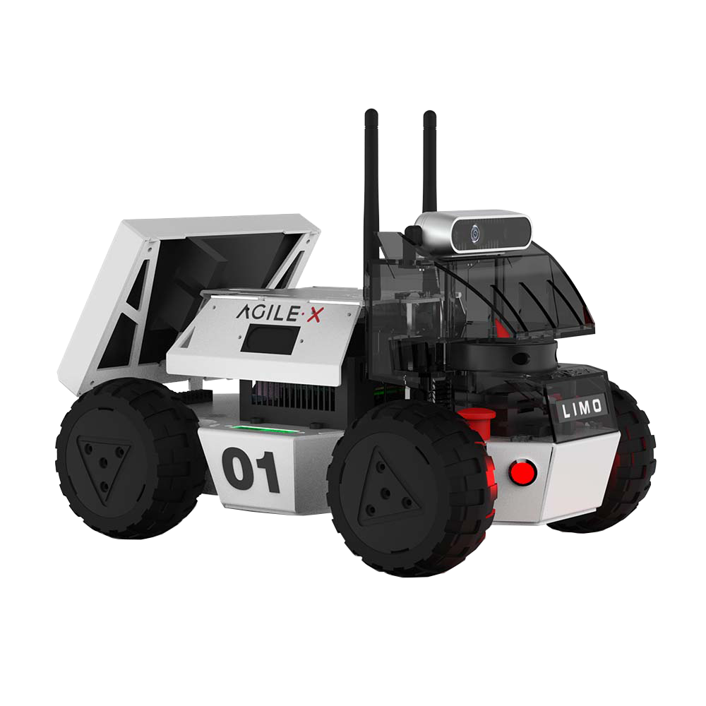
Introduction
CONTEXTE:
•tp Robotique mobile
•Suivi de ligne virtuelle
•Environnement ROS

Slide 4

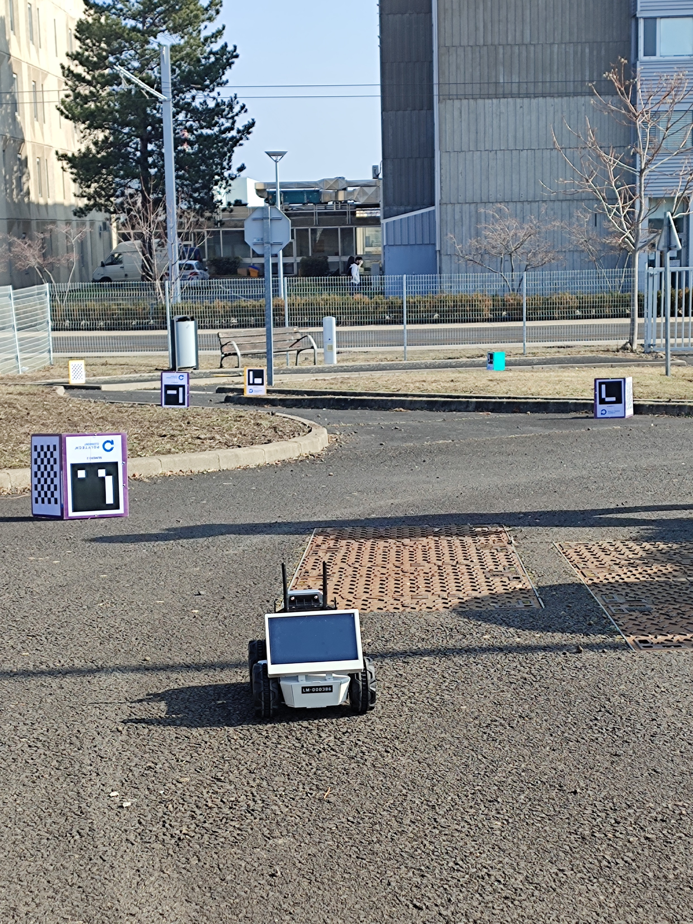
CAHIER DES CHARGES:
•QR codes
•Points de passage
•Trajectoire continue en position, vitesse et accéleration
HYPOTHESE:
•2 QR codes visibles
•1er QR code = origine du repère monde

Slide 5
Protocole de détection
•Contrôle par un joystick
•Détection du QR code
•Localisation du point de passage
•Génération de la trajectoire
•Localisation du robot

Slide 6

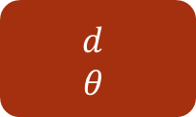


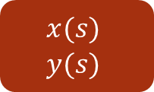

Architecture ROS
Waypoint
$${}_{ }^{i}{P_{w}}$$
$${}_{ }^{QR}{T_{w}}$$
$${}_{ }^{QR}{T_{cam}}$$
Frame-filter
$$\begin{matrix}x(s) \\ y(s)\end{matrix}$$
Trajectory
$${}_{ }^{cam}{T_{w}}$$
Localisation
$$\begin{matrix}d \\ θ\end{matrix}$$

Slide 7


I. Localisation des points de passage
Caméra RGB
Position et ID du QR code dans le repère du robot
2 QR codes visibles: QR(i) et QR(i+1)
${}_{ }^{QR(i)}{T_{cam}}$ et ${}_{ }^{QR(i+1)}{T_{cam}}$

Slide 8

I. Localisation des points de passage
•QR(i+1)=f(QR(i))
$${\left({}_{ }^{QR(i)}{T_{cam}}\right)}^{−1}={}_{ }^{cam}{T_{QR(i)}}$$
$${}_{ }^{QR(i+1)}{T_{QR(i)}}={}_{ }^{QR(i+1)}{T_{cam}}∗{}_{ }^{cam}{T_{QR(i)}}$$
Par récurrence:
$${}_{ }^{QR(0)}{T_{w}}=ID(4)$$
$${}_{ }^{QR(i+1)}{T_{w}}={}_{ }^{QR(i+1)}{T_{QR(i)}}∗{}_{ }^{QR(i)}{T_{w}}$$

Slide 9

I. Localisation des points de passage
•Si ${}_{ }^{QR(i+1)}{T_{w}}$ existe déjà : le QR code n’est pas pris en compte
.Sinon : déclaration d’un nouveau point de passage.
ID du QR code : ${}_{ }^{point}{T_{QR(i+1)}}$
$${}_{ }^{point}{T_{w}}={}_{ }^{point}{T_{QR(i+1)}}∗{}_{ }^{QR(i+1)}{T_{w}}$$

Slide 10
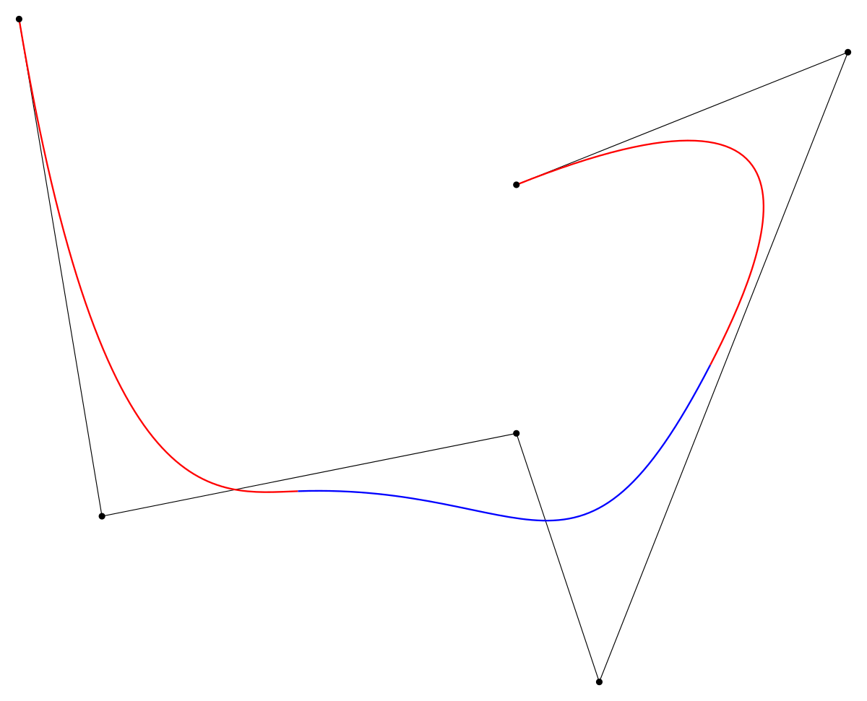
II. Calcul de la trajectoire
CONTRAINTES:
•Déplacement continu en position, vitesse et accélération
•Nombre important de points de passage
SOLUTION:
Courbes B-Splines par algorithme de De Boor
Calculer les polynômes

Slide 11
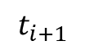
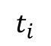
Choix des paramètres
$$t_{i+1}$$
Intervalle i
•Nombre de points de passage = N
•Continuité => Ordre des B-splines = 3
•Trajectoire bouclée => Nombre d’intervalles = N
•Nombre de points de contrôle : N
$$t_{i}$$

Slide 12




Détermination des coefficients
Construction des B-Splines:
$$S\left(x\right)=\sum_{i=k−p}^{k}{P_{i}B_{i,p}(x)}$$
Avec p : l’ordre des B-Splines
Algorithme de De Boor:
$$B_{i,0}\left(x\right)=\left\{\begin{matrix}1 si x∈(t_{i},t_{i+1}) \\ 0 sinon\end{matrix}\right.$$
$$B_{i,p}\left(x\right)=\left(\frac{x−t_{i}}{t_{i+1}−t_{i}}\right)B_{i,p−1}\left(x\right)+\left(\frac{t_{i+p+1}−x}{t_{i+p+1}−t_{i}}\right)B_{i+1,p−1}\left(x\right)$$
Résolution matricielle:
$$θ=\left(\begin{matrix}P_{0} \\ ⋮ \\ P_{n}\end{matrix}\right)=Y∗M^{−1}$$

Slide 13

III. Calcul de la position du robot par rapport à la ligne
DISTANCE
ANGLE
$$θ$$
D

Slide 14
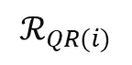
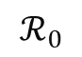
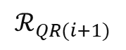
position du robot
Vision sur 2 QR codes
Comparaison des données
$$ℛ_{QR(i)}$$
T
$$ℛ_{QR(i+1)}$$
Localisation du robot
Index des QR codes
$$ℛ_{0}$$

Slide 15

Calcul de la distance
•Recherche du point le plus proche dans l’intervalle i :
•minimisation de la distance :
$$d=\sqrt{{\left(x_{D}−x_{R}\right)}^{2}+{\left(y_{D}−y_{R}\right)}^{2}}$$
d
D

Slide 16


Calcul de l’angle
•Expression de la tangente au point D:
$$T\left(x\right)=f^{′}\left(x_{D}\right)∗\left(x−x_{D}\right)+f(x_{D})$$
•Inclinaison de la tangente:
$$θ_{D}=\tan^{−1}{\frac{T\left(x_{2}\right)−T(x_{1})}{x_{2}−x_{1}}}$$
•Angle entre le robot et la tangente:
$$θ=θ_{R}−θ_{D}$$
$$θ$$

Slide 17
conclusion
Actuellement : 40% de la programmation.
À finir :
•Programmation de la trajectoire à finir
•Localisation du robot par rapport à la trajectoire
•Différencier les IDs des QR codes
Temps estimé : 40~50 heures

Slide 18
Bibliographie
Lien vers le dépot github :
https ://github.com/gaetanlembert/Projet-planication-de-trajectoire
Lien vers le projet initial :
https ://github.com/loyzjve/Suivi-de-ligne-virtuelle-par-QR-Code
Algorithme de Cox-De-Boor : https://pages.mtu.edu/shene/COURSES/cs3621/NOTES/spline/de-Boor.html
Robot LIMO AgileX :
https ://global.agilex.ai/products/limo

Slide 19
Merci pour votre
attention

